Slide 1
实验三: 零相位滤波

Slide 2
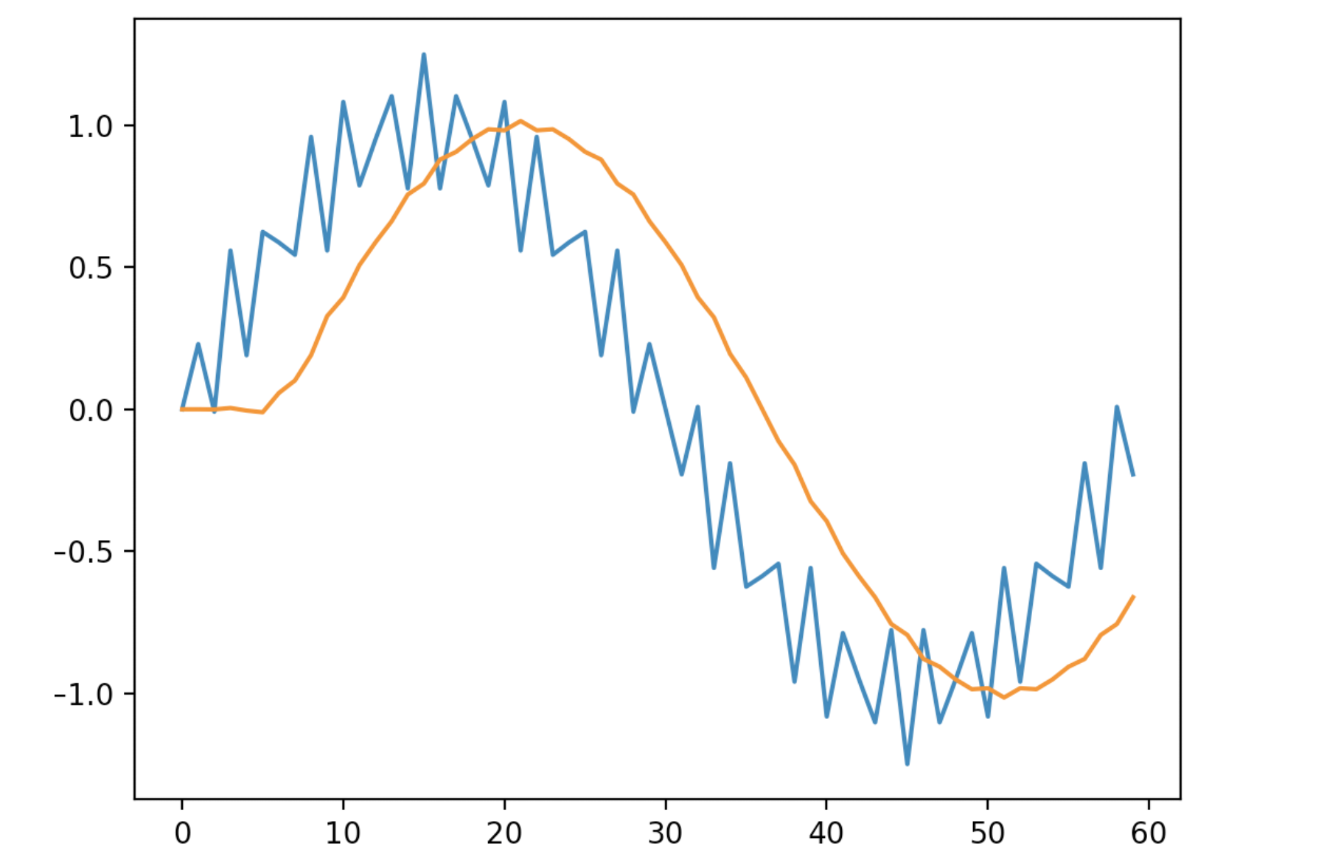
背景
大家学习了有限脉冲响应滤波器(FIR)和无限脉冲响应滤波器(IIR)，这两个滤波器有一个共同的特点: 它们都是因果系统(当前系统的输出由历史输入和当前输入决定)，我们将它们统称为因果滤波器。因果滤波器有一个性质: 过滤后的信号会有一定延迟，相位发生偏移，如下图。
在一些场景下，如数字音频的滤波，我们已经得到了整段音频的信息，需要零相移地过滤高频信号， 保留低频信号，此时我们就无法直接使用因果滤波器。
为了解决这一问题，在本次实验中，我们将简要介绍如何以FIR为基础，实现一个零相移的滤波器。

Slide 3
零相移滤波器
一种较为简单的零相移滤波器可以通过因果滤波器的组合实现，具体方法是:
对于某个因果滤波器，首先正向对信号滤波(此时输出信号有一定相移)
将输出信号反向，再次用该滤波器进行滤波(此时信号的相移被抵消)
再将输出信号反向

Slide 4
任务
给定时⻓为1s，采样率60hz的数字信号，该数字信号为1hz正弦波与25hz正弦波的叠加。
设计低通FIR滤波器的通带边缘频率为10Hz，阻带边缘频率为22Hz，阻带衰减为44dB，使用窗内项数为17的汉宁窗函数构建低通滤波器。
依据构建的FIR，进行零相移滤波

Slide 5
要求
补全exp3.py (不要求写报告)
不需要考虑边界条件

